Slide 1
Trabajo de Título: Hitos
Aidan Hogan
(Basado en las diapositivas de María Cecilia Bastarrica)
CC6908-1

Slide 2
Proceso Estándar de Titulación

Slide 3
¿Qué es una Memoria?
Una memoria es un trabajo típico de ingeniería en computación [1]
  resolución de un problema aplicando ciencias de la computación
  trabajo que puede abordar un ingeniero en computación pero no alguien con menor formación
  es acorde con un trabajo de un semestre
  [1] https://wiki.dcc.uchile.cl/titulacion/doku.php

Slide 4
Características del Problema
Interesante
  Complejidad del problema
  Tecnología usada en su resolución
Novedoso
  La solución no debe ser evidente
  No debe existir una solución estándar
Tamaño razonable
  Un semestre de trabajo

Slide 5
Proceso

Slide 6

Hitos del Proceso de Titulación
Propuesta de tema de memoria
Aprobación-Observaciones-Reprobación
Informe final del CC6908
Aprobación-Reprobación
CC6908
Desarrollo de la memoria
Entrega del informe final de memoria
Evaluación: Nota
CC6909
Examen de Grado

Slide 7
Propuesta de tema de memoria
Inscribir CC6908
Seleccionar tema de memoria
Seleccionar profesor guía
Escribir propuesta
NO
(Observaciones)
Profesor
guía aprueba
Entregar propuesta firmada
NO
SI
Propuesta reprobada
Propuesta aprobada
SI
NO
SI

Slide 8
Objetivos de Introducción al Trabajo de Título (CC6908)
Comprobar la factibilidad del tema
Profundizar en el estudio teórico del área
Estudio y/o experimentación con distintas alternativas de solución
Empezar el trabajo de título
Planificación de los pasos a seguir en la realización de la memoria

Slide 9
Objetivos de Trabajo de Título (CC6909)
Desarrollar el trabajo planificado
  Resolver el problema planteado
  Aplicando la tecnología seleccionada
  Siguiendo la metodología definida
  Comprobando que se ha resuelto el problema
Escribir el informe final
  Reportar toda la experiencia

Slide 10
Doble Titulación

Slide 11
Doble Titulación
Doble Titulación (dos especialidades)
Doble Titulación (magíster)

Slide 12
Doble Titulación: dos especialidades
Memoria con contribución para ambas especialidades
  Propuesta aprobada en ambos departamentos
Un profesor guía en cada departamento
Inscribir
  Introducción al Trabajo de Título en ambas especialidades
  Trabajo de Título solo en una de las especialidades
  Avisar en ambas especialidades para que consideren al guía de la otra especialidad al fijar la comisión
Hay una única defensa con …
  los dos profesores guía
  otros dos profesores de la comisión
  actas separadas posiblemente con una nota de titulación distinta para cada especialidad (distinta nota de presentación)

Slide 13
Doble Titulación: ingeniería y magíster en ciencias
 | Memoria | Magíster (d. titul.)
Trabajo de título: | 1 semestre | Mínimo: 1 semestre Típico: 2–4 semestres
Alcance: | Ingeniería y/o Investigación | Investigación
Tema: | Más concreto | Menos concreto
Contribución: | No es necesario avanzar el estado del arte | Se espera un avance en el estado del arte
Resultado: | Informe más corto | Tesis más amplia
Defensa: | Sin profesor externo | Con profesor externo

Slide 14
Doble Titulación: ingeniería y magíster en ciencias
Congelar ingeniería
Postular al magíster
  Licenciatura tramitada
  “Buenos alumnos”
    Buenas notas (5,0 referencial; promedio licenciatura)
    O una buena carta de recomendación
Cursar Metodología de la Investigación
Cursar algún curso obligatorio del magíster si no los hubiesen cursado
  90 UDs de cursos [1,2]
  [1] https://www.dcc.uchile.cl/programa-magister-ciencias-mencion-computacion
  [2] https://www.dcc.uchile.cl/node/118

Slide 15
Doble Titulación: ingeniería y magíster en ciencias
Cursar
  Tesis I: propuesta de tesis (aprobada) + charla de tesis I
  Tesis II: charla de tesis II + entrega final del informe
Comisión de tesis
  Profesor guía + dos integrantes locales + un profesor externo
  Se fija al entregar el documento final
En la defensa se obtienen ambos títulos
  Nota de ingeniería
    2/3 presentación + 1/3 memoria (tesis)
  Nota de magíster
    1/2 presentación + 1/2 tesis

Slide 16
Otra opción: ingeniería, luego magíster en ciencias
Memoria
  Cursar CC6908 y CC6909
  Entregar y defender la memoria
Luego Magíster
  Cursar Tesis I, Tesis II, etc.
  Entregar y defender la memoria
  En trabajo puede extender la memoria

Slide 17
Reglamentos

Slide 18
Plazos
Los plazos son definidos por la escuela y no son negociables en general
Se publica el calendario oficial de XX6908 (E) y XX6909 (F) en la semana 3 o 4 en general [1]
También en UCampus pueden encontrar los plazos correspondientes y más información sobre los pasos que hay que seguir …
Hay plazos para entregar la memoria a la comisión, para entregar la versión final, y para rendir el examen de título.
Exceder el plazo puede implicar tener que pagar el arancel de un semestre adicional
  [1] http://escuela.ingenieria.uchile.cl/pregrado/informacion-para-estudiantes/calendarios

Slide 19
Créditos
Los reglamentos dicen que no se pueden tomar más de 9 créditos en otras asignaturas en paralelo con el curso CC6909
Puede aplicar una excepción solo en el caso de la Práctica II (antiguamente tenía 0 créditos)
No hay flexibilidad
A veces el sistema de Inscripción Académica te podría permitir tomar más créditos en paralelo con el curso CC6909 que deberías poder tomar, pero la Escuela va a bloquear tu progreso igual y tendrás que tomar otro semestre

Slide 20
Aprobación Condicional
Los cursos CC6908 y CC6909 tienen aprobación condicional hasta aprobar el Examen de Título.
Si repruebas el curso CC6909, repruebas el curso CC6908.
Si repruebas el Examen de Título, repruebas el curso CC6908 y el curso CC6909.
  [1] http://escuela.ingenieria.uchile.cl/pregrado/informacion-para-estudiantes/calendarios

Slide 21
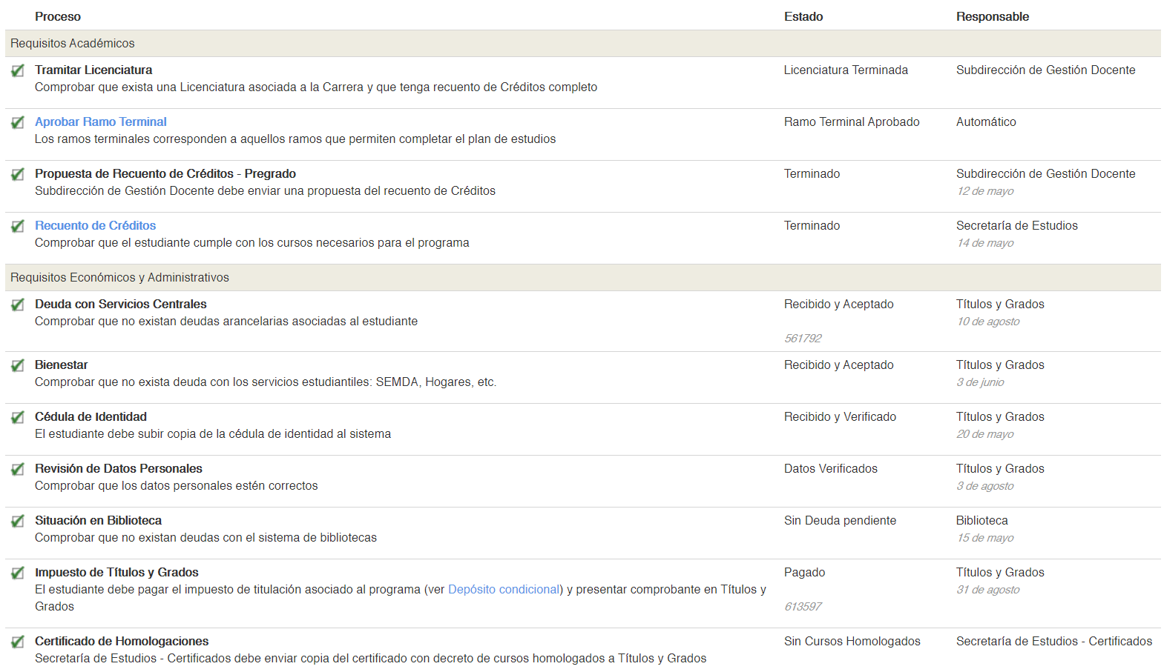
Ucampus (I)
¡Es importante tramitar la licenciatura lo antes posible!
Demora mucho tiempo.

Slide 22
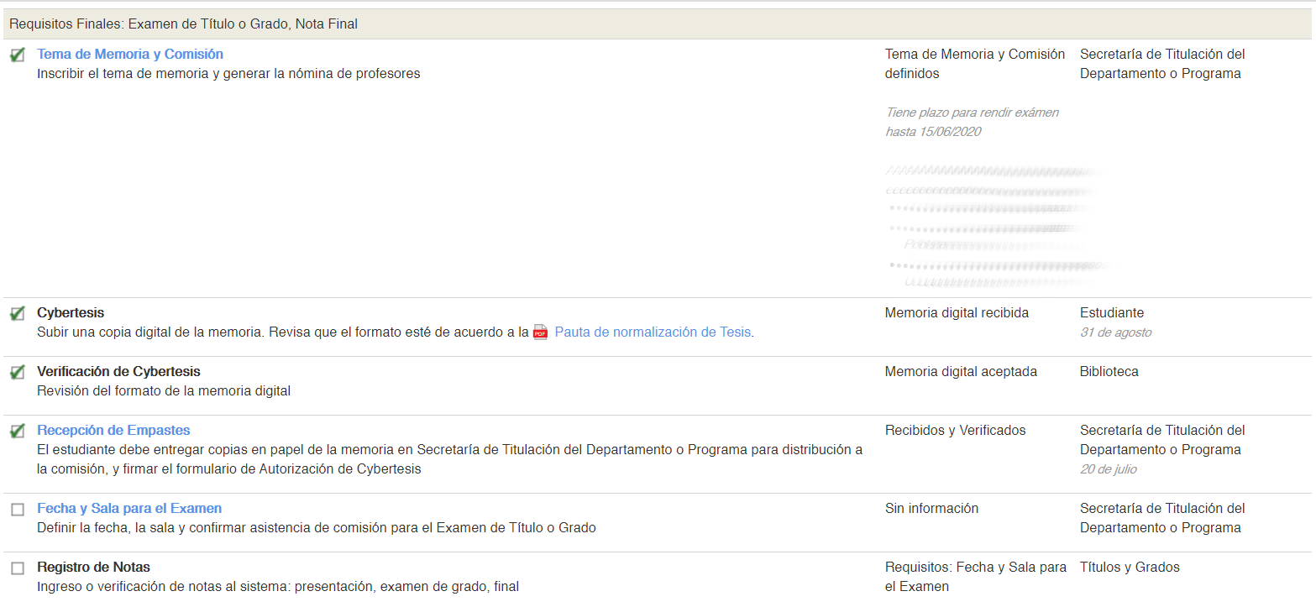
Ucampus (II)

Slide 23
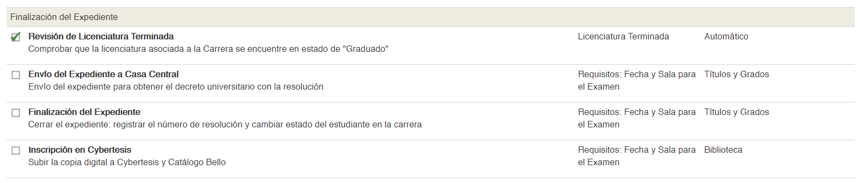
Ucampus (III)

Slide 24
Caminos Alternativos de Titulación

Slide 25
Vía Rápida
Toda la memoria en un solo semestre
Quienes tengan trabajo muy adelantado
  desarrollo del trabajo
  documento de la memoria
Durante la primera semana de clases, se debe presentar el documento de memoria con el avance
Se espera que contenga
  todo lo exigido al informe final de CC6908
  avance comprobable del desarrollo del trabajo de título
  un documento que reporte todo lo anterior
    en general tiene entre 15 y 30 páginas

Slide 26
Prórroga (Excepcional)
Existe la posibilidad de pedir prórroga para la entrega final de la memoria completa
Es necesario tener una causa justificada
El profesor guía debe respaldar la solicitud de prórroga
La prórroga de entrega del informe dura a lo sumo 8 semanas
Una segunda prórroga solo puede ser autorizada por la Escuela de Ingeniería

Slide 27
Recursos

Slide 28
¿Cómo puedo resolver mi duda?
Si tiene que ver con los plazos o el proceso administrativo, primero revisar UCampus [1], los calendarios [2], y el portal [3]. También hay una guía extra-oficial del CaDCC [4]. Si no puedes encontrar la respuesta, preguntar a Sandra o Maribel.
Si tiene que ver con algo académico y general del curso CC6908 (‘E’), algo independiente de un tema particular, preguntarme por el foro de ser posible, sino, por correo personal.
Si tiene que ver específicamente con el tema, preguntarle al profesor guía (y co-guía).
  [1] https://ucampus.uchile.cl/
  [2] http://escuela.ingenieria.uchile.cl/pregrado/informacion-para-estudiantes/calendarios
  [3] https://servicios.dcc.uchile.cl/titulacion/faq
  [4] https://faq.cadcc.cl/es/latest/Titulacion/ingenieria/

Slide 29
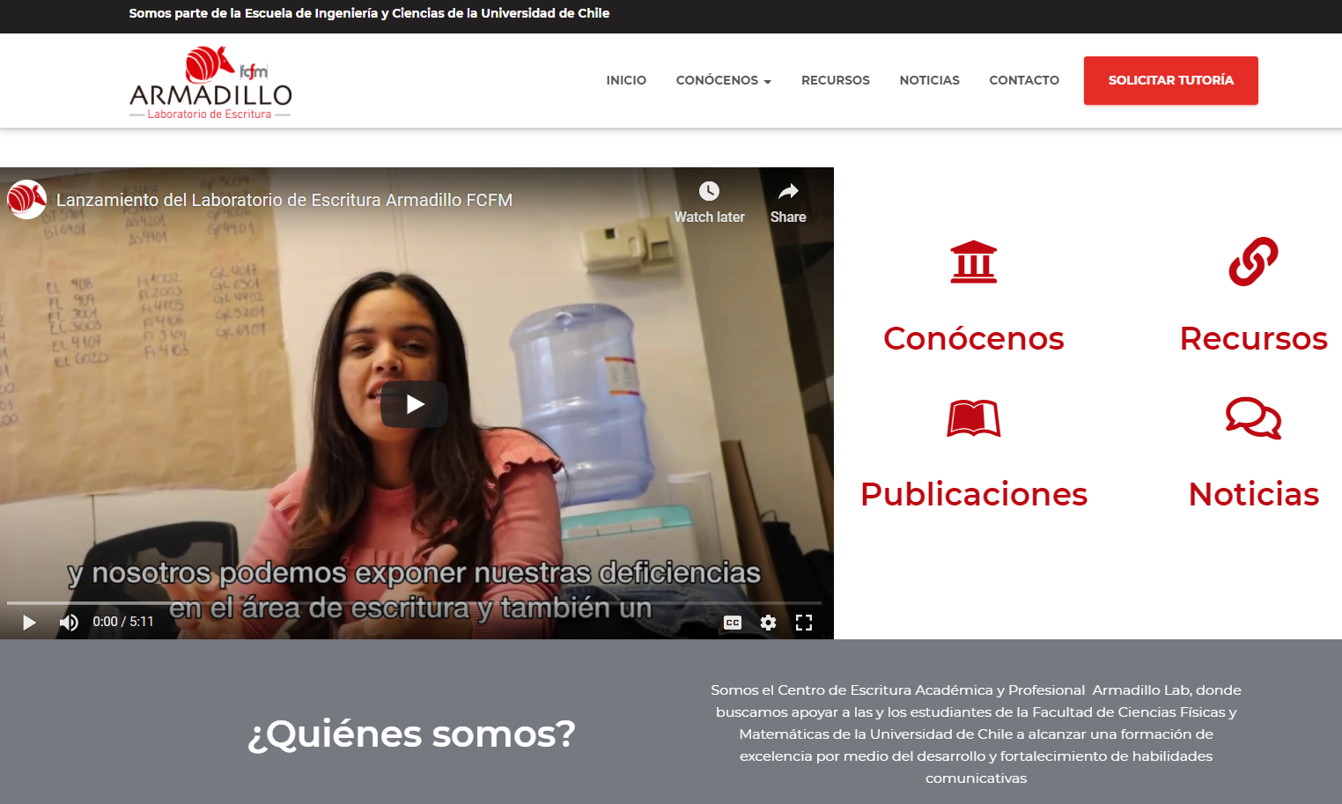
Armadillo Lab: Recursos para mejorar la comunicación
https://armadillolab.ing.uchile.cl/

Slide 30
Próxima entrega

Slide 31
Propuesta de Memoria: Proceso
Se entrega la semana 7
Firmada por el profesor guía y por el alumno
Entre 5 y 10 páginas
Aprobado, reprobado, observaciones

Slide 32
Propuesta de Memoria: Estructura
Introducción/Motivación
Situación Actual
Objetivos
  Un objetivo general
  Una lista de objetivos específicos
  Evaluación
Solución Propuesta
Plan de Trabajo (opcional)
Referencias bibliográficas

Slide 33
Encontrar un tema

Slide 34
Tema
Recomendación: encontrar un tema y un profesor guía antes de la semana 4
Un alumno puede proponer un tema y encontrar un profesor guía
Un alumno puede hablar con los profesores guías del DCC para ver cuáles son los temas que tienen disponibles

Slide 35
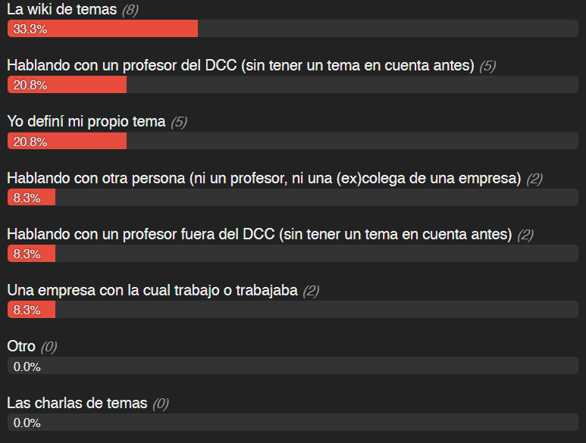
Estadísticas (Otoño 2019)

Slide 36
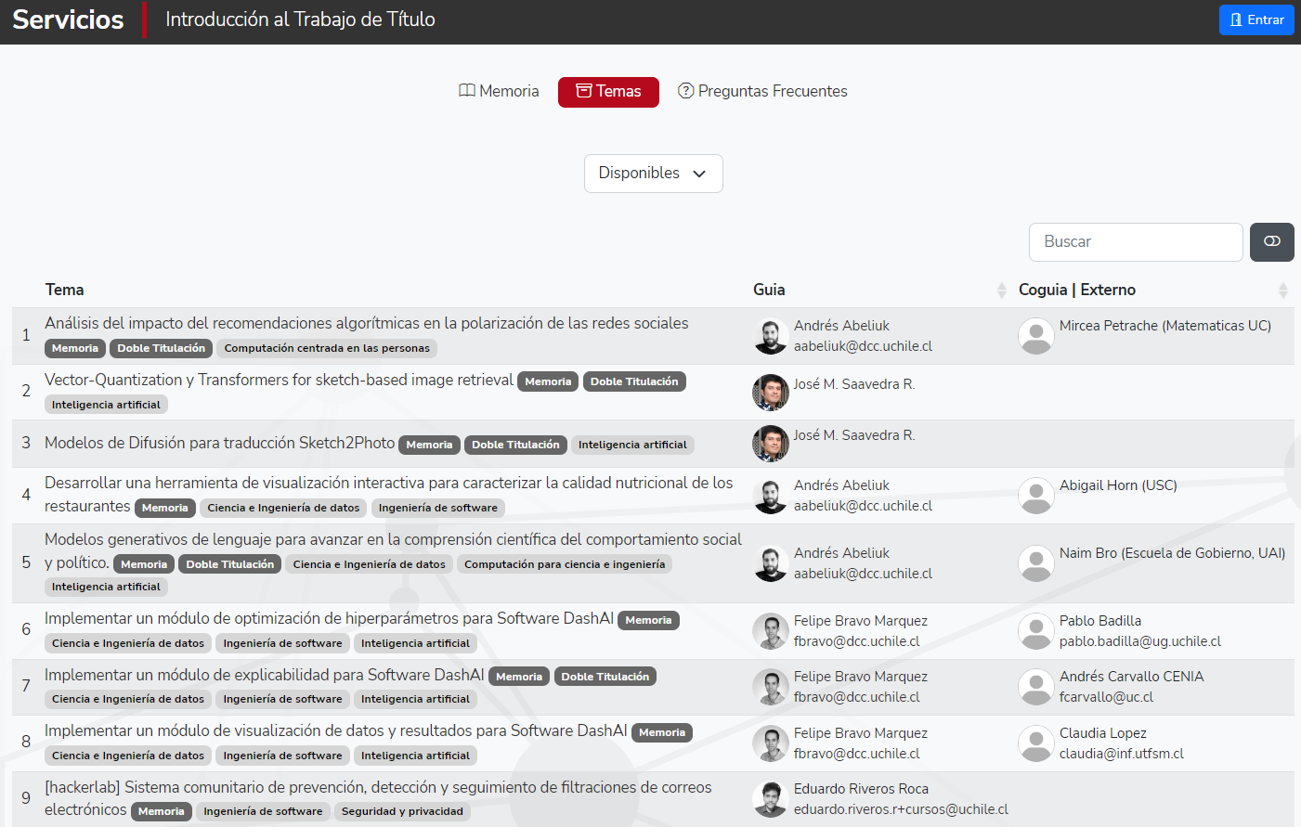
Portal Titulación
https://servicios.dcc.uchile.cl/

Slide 37
¿Con qué profesor trabajar?
Profesor del DCC (p.ej., AJC [1] o AJP [2])
  Si se tiene un profesor guía de otro departamento, igual se requiere un co-guía del DCC
Alguien interesado en el tema
  El tema lo propone el alumno y el profesor acepta
  El tema lo propone el profesor y el alumno acepta
Afinidad personal
Disponibilidad de tiempo para guiar la memoria
Coincidencia de estilos de guía
  Muy involucrado o que brinda más libertad
  [1] https://www.dcc.uchile.cl/profesores_dcc
  [2] https://www.dcc.uchile.cl/ajp

Slide 38
¡Mucha Suerte!

